Slide 1
Методологические материалы по реализации ПСР-проекта
Автор: Проектный офис ПСР
Москва, март 2015
Notes:
Checklist:
- Англицизмы
- грамматич ошибки
- номера страниц
- нумерация consistency

Slide 2
Цели и описание документа
  Цель документа – обеспечить методологическую поддержку сотрудникам ГК и дочерних предприятий при реализации ПСР-проектов
  Документ содержит описание типового подхода к реализации ПСР-проекта с шаблонами, рекомендованными к использованию
  В случае возникновения вопросов по данной методологии просим обращаться в Проектный Офис ПСР: psr@rosatom.ru

Slide 3

Содержание
Наименование
Номер слайда
Термины и определения
3
Процесс реализации ПСР-проекта
4
Формат детализации каждого этапа
5
Мероприятия по реализации ПСР-проекта
6-23
Пояснения к реализации ПСР-проекта
24
Приложение
25-44

Slide 4
Термины
Термин
Значение
Библиотека проектов
Архив результатов и лучших практик завершенных ПСР-проектов для обмена опытом
Владелец процесса
Руководитель структурного подразделения/функции, который управляет процессом и несет ответственность за его результат и эффективность
Внешний заказчик процесса
Организация либо отдельные лица вне корпорации Росатом, которые являются потребителями результатов процесса
Внутренний заказчик процесса
Внутренние структуры или сотрудники Росатома, которые являются потребителями результатов процесса
Карточка ПСР-проекта
Паспорт проекта, который составляется перед началом проекта и содержит цель, срок, команду, заказчиков, обоснование выбора и пр.
Отраслевой ПСР-проект
Проект, который оптимизирует процесс, стандартный для нескольких подразделений/организаций и который будет тиражирован в дальнейшем
ПСР-проект
Проект, нацеленный на оптимизацию повторяющегося процесса или решение конкретной проблемы в процессе с применением инструментов Производственной системы «Росатома».
Производственный анализ
Мониторинг отклонений по выпуску продуктов или услуг от целевых показателей, осуществляемый на ключевых стадиях процесса с целью выявления коренных причин отклонений и их устранение.
Процесс
Совокупность последовательных действий, направленных на достижение определенного результата.

Slide 5
Процесс реализации ПСР-проекта
ХХ
Номер слайда
1
2
3
4
Фаза
Открытие и подготовка
ПСР-проекта
Диагностика и целевое состояние
Внедрение улучшений
Закрепление результатов и закрытие проекта
2 недели¹
5 недель¹
10 недель¹
4 недели¹
1.1
2.1
3.1
4.1
  Определение проблемы и выбор темы проекта
  Разработка текущей карты процесса
  Совещание по защите подходов внедрения
  Мониторинг достигнутых результатов
6
13
20
1.2
2.2
3.2
4.2
  Определение периметра проекта и границ процесса
  Сбор фактических данных
  Разработка детального плана-графика
  Анкетирование №2**
6
14
18
21
1.3
2.3
3.3
4.3
  Оценка результатов проекта и проведение завершающего совещания
  Анкетирование №1**
  Построение идеального и целевого состояния процесса
  Внедрение и проведение экспериментов мероприятий по достижению целей проекта
7
1.4
  Разработка карточки ПСР-проекта
22
8
15
1.5
  Формирование рабочей группы проекта и анализ заинтересованных сторон
2.4
3.4
4.4
Этапы
  Определение путей достижения целевого состояния
  и целевых показателей
  Обучение участников процесса
  Обратная связь и поощрение
19
9
1.6
  Разработка плана-графика проекта
16
10
23
1.7
  Стартовое совещание и выпуск приказа (распоряжения) о реализации проекта
2.5
  Оценка влияния изменений
17
11
1.8
  Организация информационного стенда проекта*
12
  *На всем протяжении проекта рекомендуется вести информационный стенд в целях информирования участников проекта, отслеживания хода проекта и проведения рабочих совещаний.
** - для офисных процессов
1 - рекомендованные сроки

Slide 6
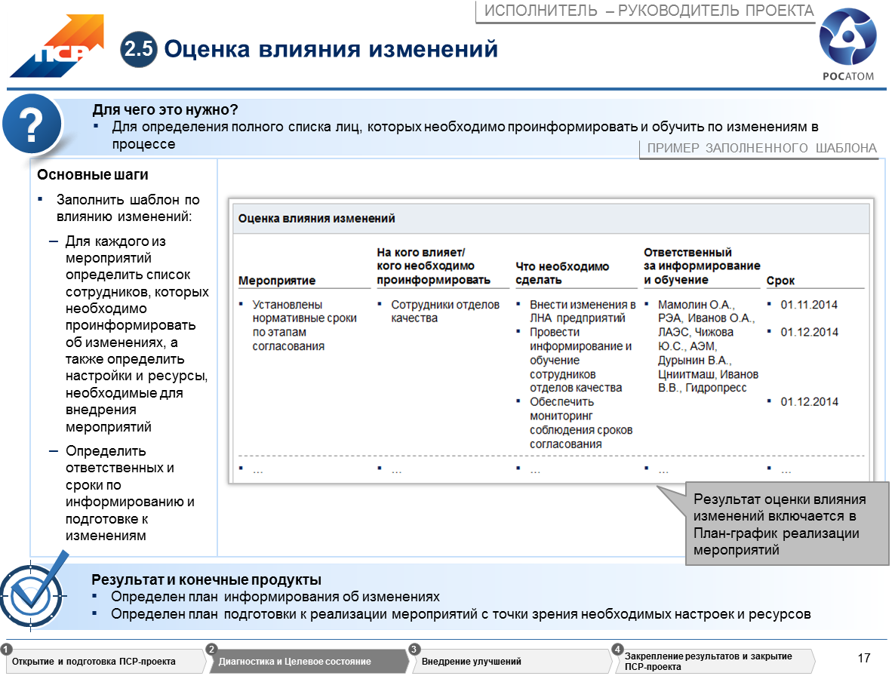
Детализация каждого этапа на следующих слайдах выполнена в следующем формате
Номер и название этапа
Кто является исполнителем
Что нужно сделать в рамках этапа
Пример заполненного шаблона для этапа. Версии в PPT/Excel/ Word можно найти в Приложении
Отдельные пояснения к шаблону
Что нужно получить в результате этапа
16
Текущая Фаза ПСР-проекта

Slide 7

Определение проблемы и выбор темы проекта
1.1
ИСПОЛНИТЕЛЬ – РУКОВОДИТЕЛЬ ПРОЕКТА
1.2
Определение периметра проекта и границ процесса
Для чего это нужно?
  Для выбора процессов и проблем для оптимизации в рамках ПСР-проекта
ПРИМЕР ЗАПОЛНЕННОГО ШАБЛОНА
Основные шаги
  Заполните шаблон с описанием основных процессов, их параметров и проблем
Продукты (услуги) процесса
Проблема
Границы процесса
Периметр проекта
Заказчик процесса
Владелец процесса
Процессы
Риск срыва сроков строи-тельства АЭС
Согласование решения о применении импортных материалов при изготовлении оборудования для АЭС
От создания проекта решения до утверж-дения
ЦА КРЭА, АЭС КРЭА, АЭМ-технологии, гидропресс, ЦНИИТМАШ,
АЭПы, ГК
Решение о применении импортных материа-лов
Компании–производители, закупающие импортное сырье, оборудование, материалы, и оформляющие решения о применении
ГК Департамент техническо-го регулиро-вания
Рекомендации по выбору процессов: 1) Соответствие основным задачам, целям и КПЭ подразделения 2) Неудовлетворенность внутренних или внешних заказчиков результатом процесса 3) Является повторяющимся процессом
4) Является ресурсоёмким 5) Формализован в нормативном документе 6) Несекретный
Результат и конечные продукты
  Заполненный шаблон со списком основных процессов, их параметров и текущих проблем
1
Открытие и подготовка ПСР-проекта
2
Диагностика и Целевое состояние
3
Внедрение улучшений
4
Закрепление результатов и закрытие ПСР-проекта

Slide 8
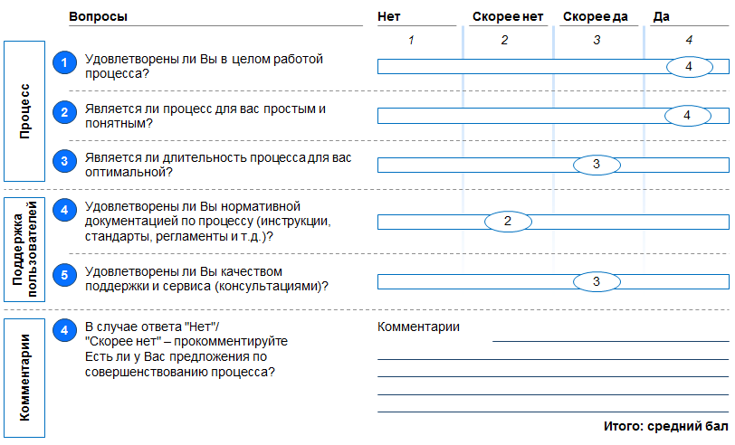
Анкетирование №1 заказчиков процесса
ИСПОЛНИТЕЛЬ – РУКОВОДИТЕЛЬ ПРОЕКТА
1.3
Для чего это нужно?
  Для анализа удовлетворенности заказчиков процесса до проведения оптимизации
ПРИМЕР ЗАПОЛНЕННОГО ШАБЛОНА
Основные шаги
  Определить список ключевых внешних и внутренних заказчиков процесса (не более 10 человек)
  Разослать по электронной почте ключевым заказчикам шаблон анкеты для заполнения с указанием целей и срока анкетирования
  Собрать заполненные анкеты, рассчитать усредненные показатели удовлетворенности заказчиков процесса, проанализировать и обобщить ответы
Вопросы могут быть изменены только в случае неприменимости текущих формулировок
Результат и конечные продукты
  Проведено анкетирование ключевых заказчиков процесса
  Определен уровень удовлетворенности заказчиков процесса
1
Открытие и подготовка ПСР-проекта
2
Диагностика и Целевое состояние
3
Внедрение улучшений
4
Закрепление результатов и закрытие ПСР-проекта

Slide 9
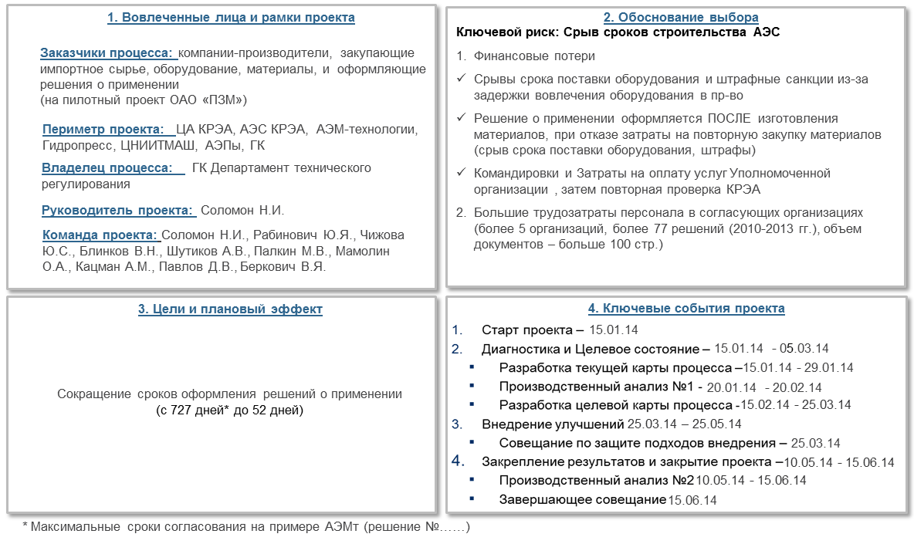
Разработка карточки ПСР-проекта
ИСПОЛНИТЕЛЬ – РУКОВОДИТЕЛЬ ПРОЕКТА
1.4
Для чего это нужно?
  Описание и утверждение основных параметров ПСР-проекта
ПРИМЕР ЗАПОЛНЕННОГО ШАБЛОНА
Основные шаги
  Заполнить шаблон Карточки ПСР-проекта основной информацией по проекту
  Согласовать Карточку ПСР-проекта с непосредственным руководителем, утвердить Карточку с владельцем процесса
Результат и конечные продукты
  Составленная карточка ПСР-проекта
  Карточка ПСР-проекта согласована с непосредственным руководителем и утверждена владельцем процесса
1
Открытие и подготовка ПСР-проекта
2
Диагностика и Целевое состояние
3
Внедрение улучшений
4
Закрепление результатов и закрытие ПСР-проекта

Slide 10
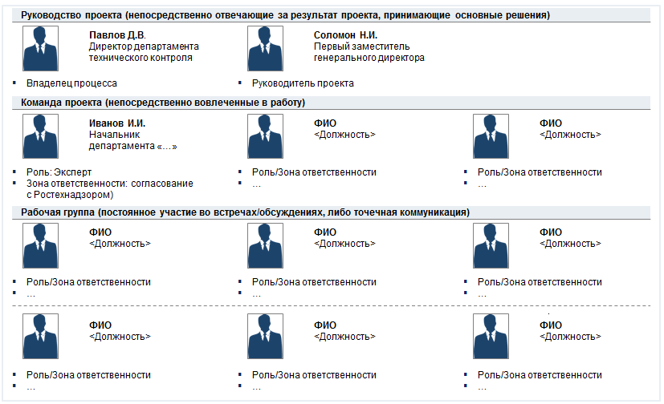
Формирование рабочей группы проекта и анализ заинтересованных сторон
ИСПОЛНИТЕЛЬ – РУКОВОДИТЕЛЬ ПРОЕКТА
1.5
Для чего это нужно?
  Для включения представителей всех заинтересованных сторон в рабочую группу
ПРИМЕР ЗАПОЛНЕННОГО ШАБЛОНА
Основные шаги
  Заполнить шаблон с описанием всех заинтересованных сторон:
    Руководство проекта
    Команда проекта
    Рабочая Группа и прочие заинтересованные лица
  Определить состав участников стартового совещания
Результат и конечные продукты
  Сформирована команда с распределением ролей
  Определены все сотрудники, чье вовлечение необходимо, а также характер их вовлечения
1
Открытие и подготовка ПСР-проекта
2
Диагностика и Целевое состояние
3
Внедрение улучшений
4
Закрепление результатов и закрытие ПСР-проекта

Slide 11
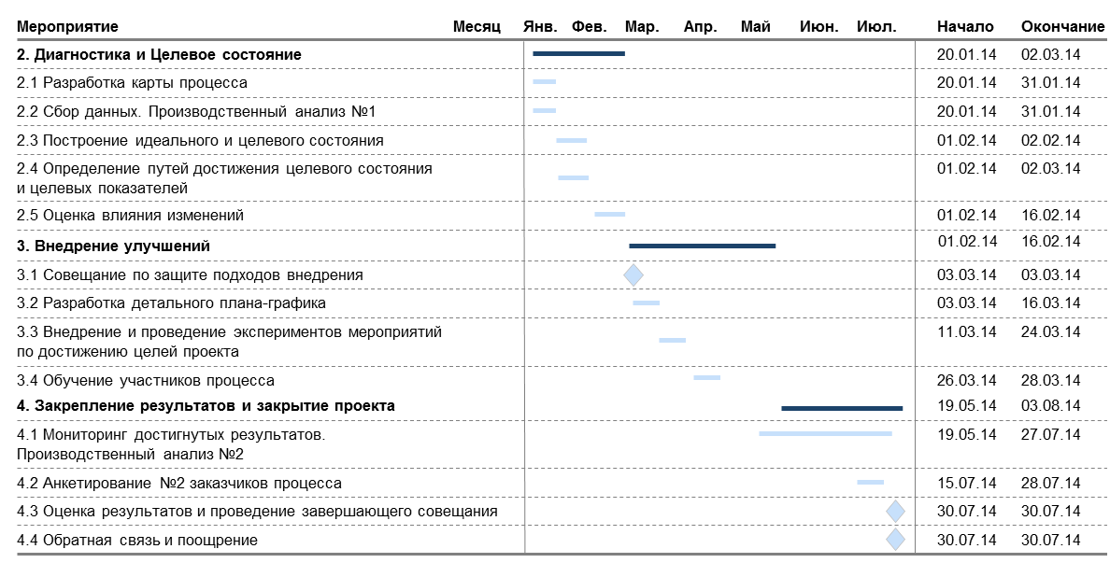
Разработка плана-графика проекта
ИСПОЛНИТЕЛЬ – РУКОВОДИТЕЛЬ ПРОЕКТА
1.6
Для чего это нужно?
  Для планирования и утверждения ключевых событий и сроков проекта
ПРИМЕР ЗАПОЛНЕННОГО ШАБЛОНА
Основные шаги
  Заполнить шаблон с планом-графиком проекта с указанием основных этапов проекта и сроков по ним
  Представить план-график проекта на стартовом совещании для утверждения
Результат и конечные продукты
  Составлен и утвержден план-график проекта
1
Открытие и подготовка ПСР-проекта
2
Диагностика и Целевое состояние
3
Внедрение улучшений
4
Закрепление результатов и закрытие ПСР-проекта

Slide 12
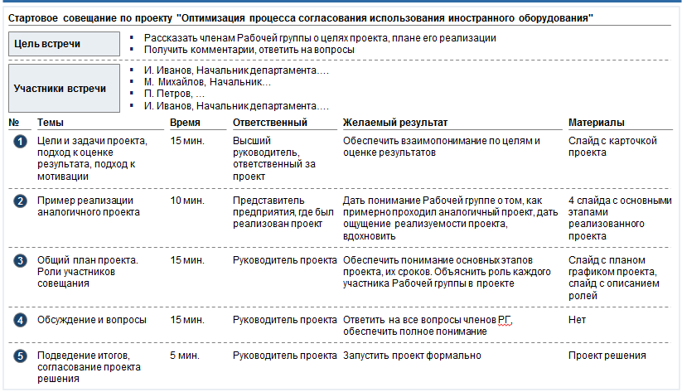
Проведение стартового совещания и выпуск приказа о реализации проекта
ИСПОЛНИТЕЛЬ – РУКОВОДИТЕЛЬ ПРОЕКТА
1.7
Для чего это нужно?
  Для официального старта проекта и ознакомления рабочей группы с целями, планом проекта и ролями участников проекта
ПРИМЕР ЗАПОЛНЕННОГО ШАБЛОНА
Основные шаги
  Подготовить план встречи, ориентируясь на типовой шаблон
  Подготовить презентацию для встречи, которая включает повестку, план-график проекта, карточку проекта, проект решения о запуске проекта
  При проведении встречи договориться с руководством о регулярных совещаниях по проекту, правилах и процессе работы по проекту
Результат и конечные продукты
  Подготовлены презентация и материалы для встречи
  Проведено стартовое совещания, проект официально запущен
  Утвержден протокол стартового совещания
1
Открытие и подготовка ПСР-проекта
2
Диагностика и Целевое состояние
3
Внедрение улучшений
4
Закрепление результатов и закрытие ПСР-проекта

Slide 13
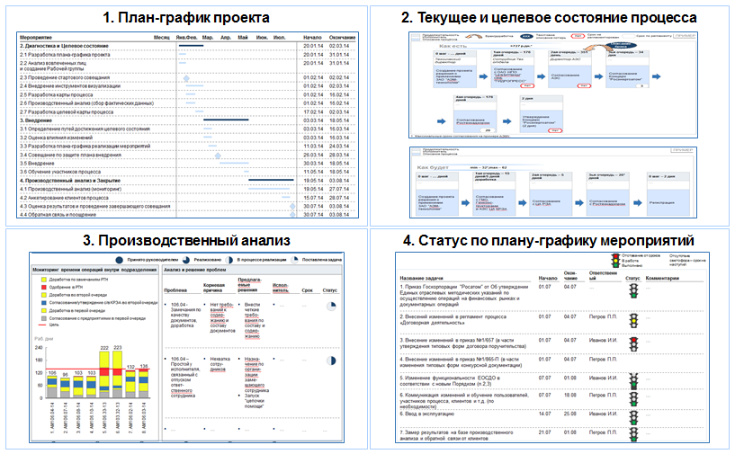
Организация информационного стенда проекта
ИСПОЛНИТЕЛЬ – РУКОВОДИТЕЛЬ ПРОЕКТА
1.8
Для чего это нужно?
  Для мониторинга выполнения задач по проекту
ПРИМЕР ДОСКИ ВИЗУАЛИЗАЦИИ
Основные шаги
  Определить ключевые элементы для визуализации на доске
  Разработать формат и правила заполнения/ использования
  Вывесить инструменты визуализации
Необходимо визуализировать всё что помогает руководителю в управлении проектом и принятии решений
Результат и конечные продукты
  Доска визуализации по проекту составлена, вывешена и актуализируется еженедельно
  Инструменты используются в течение всего проекта
1
Открытие и подготовка ПСР-проекта
2
Диагностика и Целевое состояние
3
Внедрение улучшений
4
Закрепление результатов и закрытие ПСР-проекта

Slide 14
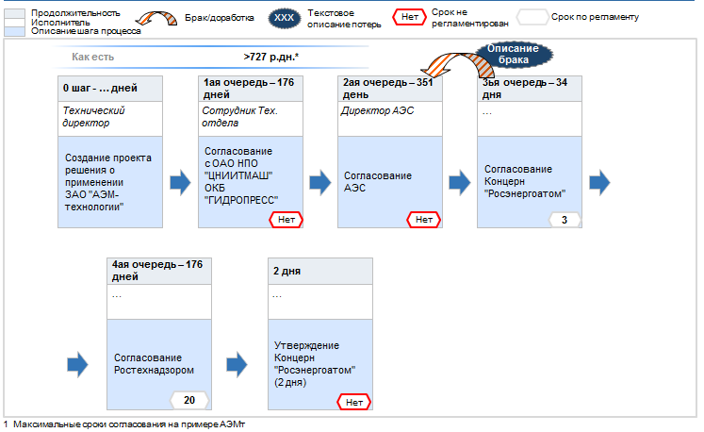
Разработка текущей карты процесса
ИСПОЛНИТЕЛЬ – ЧЛЕН КОМАНДЫ ПРОЕКТА
2.1
Для чего это нужно?
  Для детального определения всех шагов процесса, выявления потерь и проблем в процессе. Рекомендация: Необходимо пройти тренинг по использованию данного инструмента.
ПРИМЕР КАРТЫ ПРОЦЕССА
Основные шаги
  Разработать карту в соответствии с методикой картирования
    Определить окончание и начало процесса
    Поместить основные шаги между началом и окончанием
    Нанести на карту ос-новные данные (время, исполнитель) и условные обозначения (ИТ системы, телефон, email)
    Нанести информацию о браке/доработке
  Степень детализации должна быть достаточной для анализа и выводов
  Указать длительность в рабочих днях, часах или минутах
  Идентифицировать возможные проблемы
Подробно методика картирования описана в тренинговых материалах
Результат и конечные продукты
  Составлена текущая карта процесса (как было)
  Выявлены возможные проблемы/потери/брак и гипотезы по улучшению
1
Открытие и подготовка ПСР-проекта
2
Диагностика и Целевое состояние
3
Внедрение улучшений
4
Закрепление результатов и закрытие ПСР-проекта

Slide 15
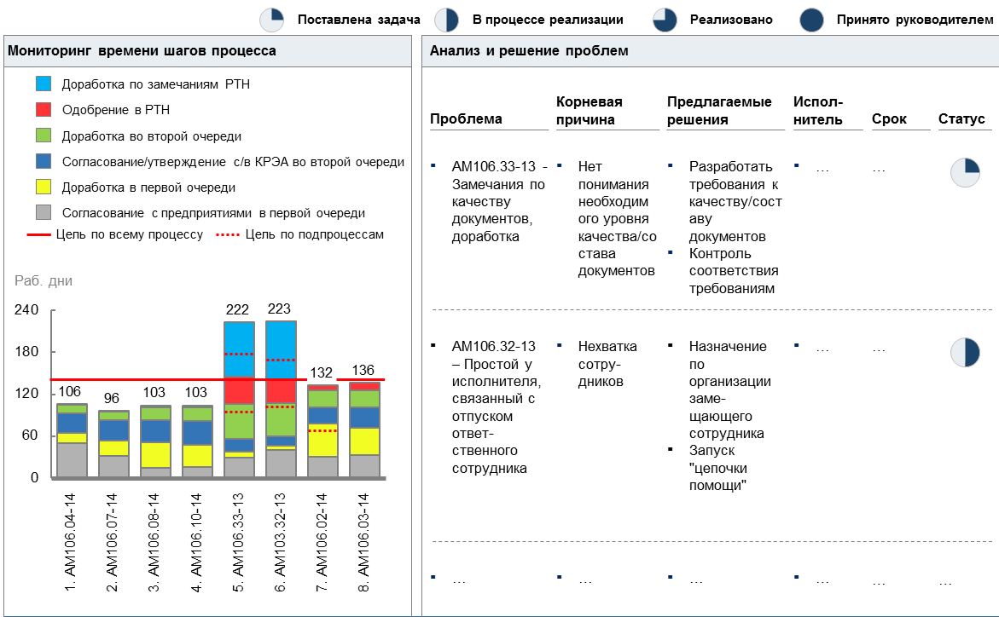
Сбор фактических данных. Производственный анализ №1
ИСПОЛНИТЕЛЬ – ЧЛЕН КОМАНДЫ ПРОЕКТА
2.2
Для чего это нужно?
  Для сбора статистики и выявления отклонений от целевого состояния, определения корневых причин отклонений и разработки решений по их устранению. Рекомендация: необходимо пройти тренинг по использованию данного инструмента
ПРИМЕР ЗАПОЛНЕННОГО ШАБЛОНА
Основные шаги
  Провести сбор фактических данных по длительности процессов
  Проанализировать данные относительно текущих целей по длительности (для каждого шага процесса)
  Выявить отклонения
  Проанализировать корневые причины
  Разработать гипотезы по устранению корневых причин/проблем
  В случае, когда причиной отклонения является брак, необходимо рассмотреть возможность
    Разработки и внедрения требования/стандартов качества
    Внедрить шаг по контролю соответствия требованиям/стандартам качества
    Учесть соответствие работы сотрудника требованиям по качеству в схеме мотивации
1
2
4
5
3
4
5
3
2
1
Заполняется при выявлении новых проблем
Результат и конечные продукты
  Собраны данные по длительности процессов
  Заполнен шаблон производственного контроля (отображены фактические данные, разработан список проблем, корневых причин и гипотез по их устранению)
1
Открытие и подготовка ПСР-проекта
2
Диагностика и Целевое состояние
3
Внедрение улучшений
4
Закрепление результатов и закрытие ПСР-проекта

Slide 16
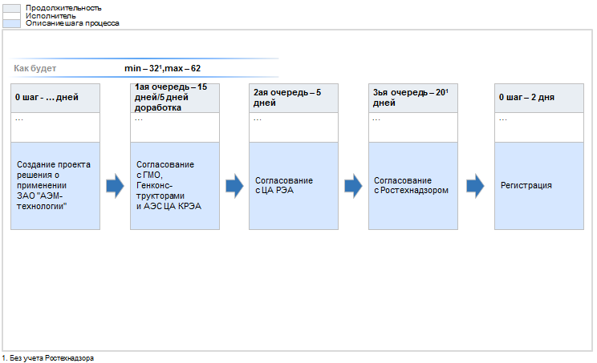
Построение идеального и целевого состояния процесса
ИСПОЛНИТЕЛЬ – ЧЛЕН КОМАНДЫ ПРОЕКТА
2.3
Для чего это нужно?
  Для визуализации идеального и целевого состояния процесса. Рекомендация: необходимо пройти тренинг по использованию данного инструмента
ПРИМЕР КАРТЫ ПРОЦЕССА
Основные шаги
Разработать целевую карту в соответствии с методикой картирования
  Определить окончание и начало процесса
  Поместить основные шаги процесса между началом и окончанием, минимизируя общее время процесса (например, используя параллельное согласование и пр.)
Подробно методика картирования описана в тренинговых материалах
Результат и конечные продукты
  Разработана идеальная и целевая карта процесса
1
Открытие и подготовка ПСР-проекта
2
Диагностика и Целевое состояние
3
Внедрение улучшений
4
Закрепление результатов и закрытие ПСР-проекта

Slide 17
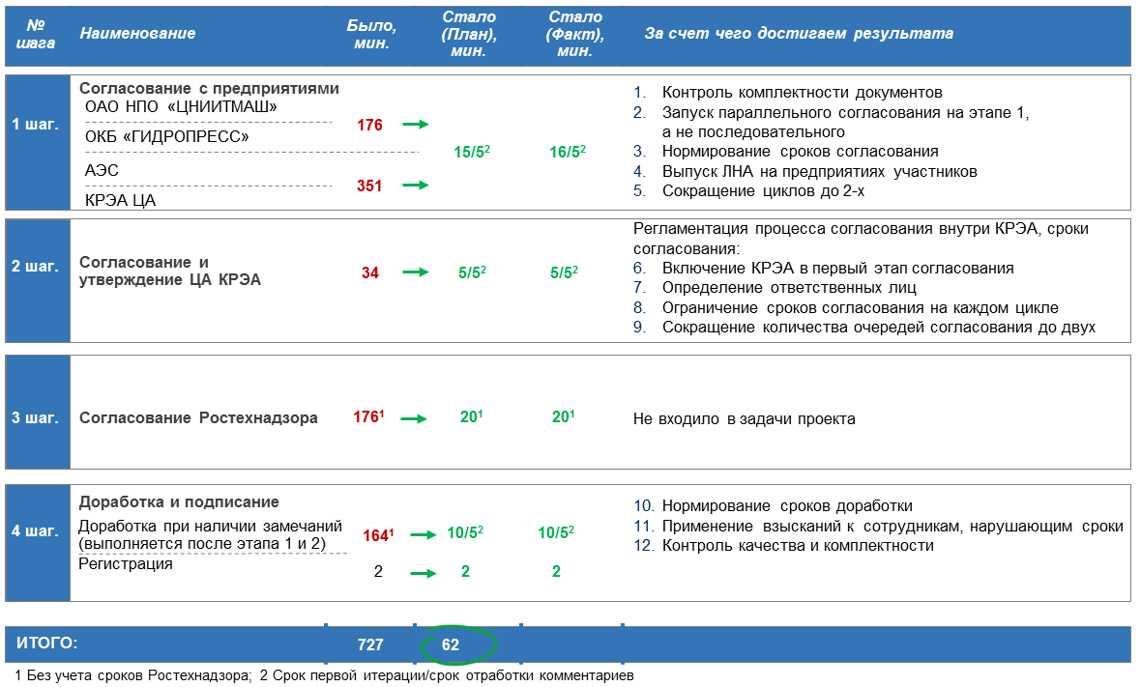
Определение путей достижения целевого состояния и целевых показателей
ИСПОЛНИТЕЛЬ – ЧЛЕН КОМАНДЫ ПРОЕКТА
2.4
Для чего это нужно?
  Для детального описания результата в формате «Было-стало» с описанием за счет чего он достигается
ПРИМЕР ЗАПОЛНЕННОГО ШАБЛОНА
Основные шаги
  Заполнить шаблон:
    Описать выявленный потенциал по сокращению продолжительности каждого шага процесса (Было-Стало)
    Описать за счет чего будет достигнуть данный потенциал
Результат и конечные продукты
  Список улучшений в формате «Было-Стало» по шагам процесса с обоснованием за счет чего они достигаются
1
Открытие и подготовка ПСР-проекта
2
Диагностика и Целевое состояние
3
Внедрение улучшений
4
Закрепление результатов и закрытие ПСР-проекта
Notes:
Описание/определение способов/путей оптимизации (этапов) процесса

Slide 18
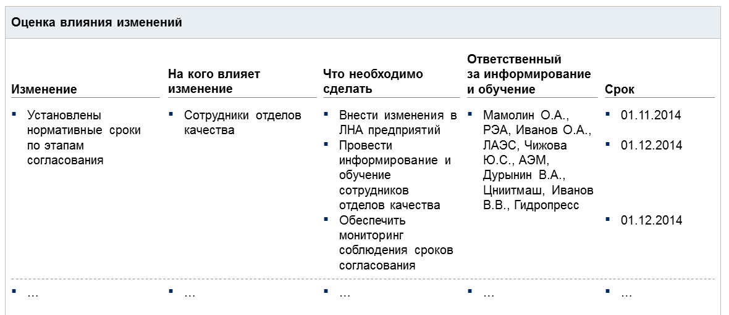
Оценка влияния изменений
ИСПОЛНИТЕЛЬ – РУКОВОДИТЕЛЬ ПРОЕКТА
2.5
Для чего это нужно?
  Для определения полного списка лиц, которых необходимо проинформировать и обучить по изменениям в процессе
ПРИМЕР ЗАПОЛНЕННОГО ШАБЛОНА
Основные шаги
  Заполнить шаблон по влиянию изменений:
    Для каждого из мероприятий определить список сотрудников, которых необходимо проинформировать об изменениях, а также определить настройки и ресурсы, необходимые для внедрения мероприятий
    Определить ответственных и сроки по информированию и подготовке к изменениям
Результат оценки влияния изменений включается в детальный план-график
Результат и конечные продукты
  Определен план информирования об изменениях
  Определен план подготовки к реализации мероприятий с точки зрения необходимых настроек и ресурсов
1
Открытие и подготовка ПСР-проекта
2
Диагностика и Целевое состояние
3
Внедрение улучшений
4
Закрепление результатов и закрытие ПСР-проекта

Slide 19
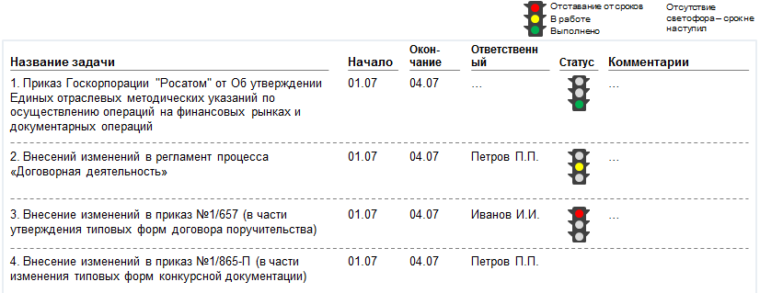
Разработка детального плана-графика
ИСПОЛНИТЕЛЬ – РУКОВОДИТЕЛЬ ПРОЕКТА
3.2
Для чего это нужно?
  Для составления списка мероприятий и мониторинга статуса их исполнения
ПРИМЕР ЗАПОЛНЕННОГО ШАБЛОНА
Основные шаги
  Заполнить шаблон плана-графика мероприятий:
    На основе списка мероприятий разработать детальный план-график реализации мероприятий
    Предусмотреть необходимость проведения информирования и обучения участников процесса на основе оценки влияния изменений
Результат и конечные продукты
  План-график мероприятий разработан и согласован с владельцем процесса
  Участники процесса ознакомлены с изменениями
1
Открытие и подготовка ПСР-проекта
2
Диагностика и Целевое состояние
3
Внедрение улучшений
4
Закрепление результатов и закрытие ПСР-проекта

Slide 20
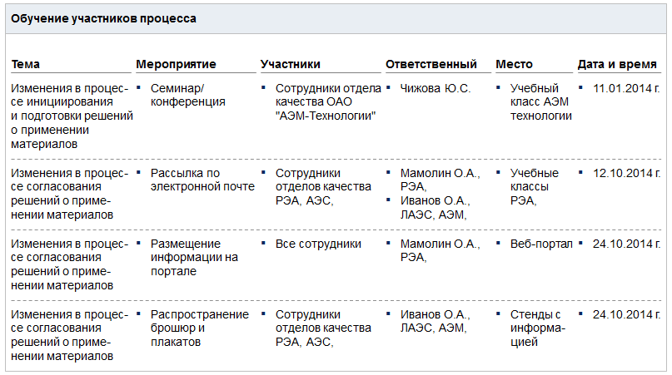
Обучение участников процесса
ИСПОЛНИТЕЛЬ – РУКОВОДИТЕЛЬ ПРОЕКТА
3.4
Для чего это нужно?
  Для минимизации ошибок пользователей и повышения производительности
ПРИМЕР ЗАПОЛНЕННОГО ШАБЛОНА
Основные шаги
  Заполнить шаблон по обучению участников процесса:
    Определить список и содержание тем для обучения участников процессов, что должно обеспечить плавный переход на новые процессы и закрепить изменения
    Определить ответственного, участников, сроки и место обучения
  Провести обучение
Результат и конечные продукты
  Обучение проведено
1
Открытие и подготовка ПСР-проекта
2
Диагностика и Целевое состояние
3
Внедрение улучшений
4
Закрепление результатов и закрытие ПСР-проекта

Slide 21
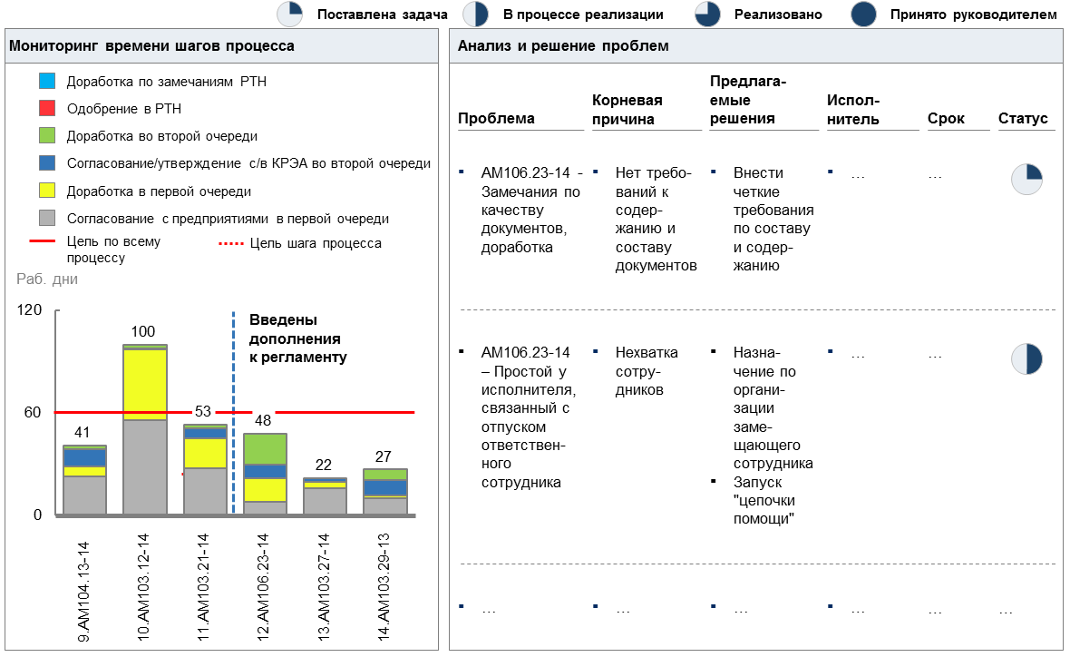
Мониторинг достигнутых результатов. Производственный анализ №2
ИСПОЛНИТЕЛЬ – РУКОВОДИТЕЛЬ ПРОЕКТА
4.1
Для чего это нужно?
  Для мониторинга отклонений в режиме реального времени, определения корневых причин отклонений и разработки решений по их устранению. Рекомендация: необходимо пройти тренинг по использованию данного инструмента.
ПРИМЕР ЗАПОЛНЕННОГО ШАБЛОНА
Основные шаги
Производственный анализ проводится после внедрения мероприятий, в режиме реального времени (на доске визуализации)
  Сбор данных по длительности процессов
  Анализ данных относительно целевых значений, которые задаются для каждого шага процесса
  Выявление отклонений (стабильный повторяющийся результат ниже целевого также должен привести к пересмотру целевого показателя)
  Анализ корневых причин отклонений
  Разработка предложе-ний по устранению проблем
4
5
1
2
3
2
3
1
4
В случае, если сбор данных для производственного контроля занимает существенное время (и выходит за сроки проекта), рекомендуется один из двух вариантов
1) замерять каждый из шагов процесса реализуемых в текущих момент
2) проводить замер процесса до момента его завершения, "заморозив" стадию Закрытия проекта
5
Результат и конечные продукты
  Собраны и проанализированы данные по процессу
  Определены проблемы и их корневые причины
  Разработаны предложения по улучшению
1
Открытие и подготовка ПСР-проекта
2
Диагностика и Целевое состояние
3
Внедрение улучшений
4
Закрепление результатов и закрытие ПСР-проекта

Slide 22
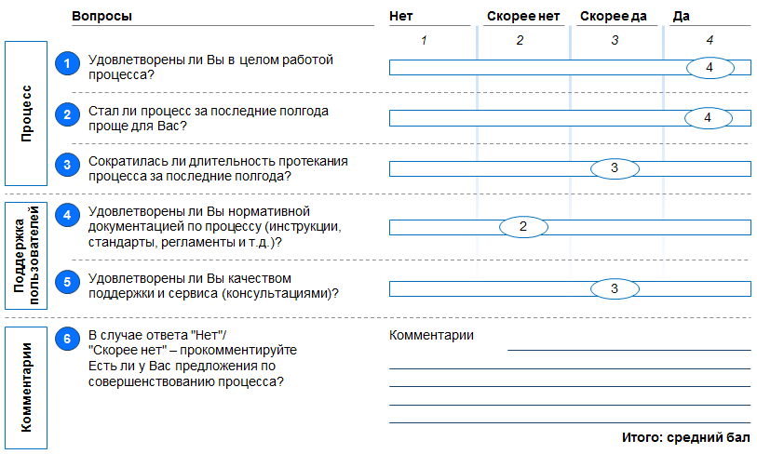
Анкетирование №2 заказчиков процесса
ИСПОЛНИТЕЛЬ – РУКОВОДИТЕЛЬ ПРОЕКТА
4.2
Для чего это нужно?
  Для анализа удовлетворенности заказчиков после оптимизации процессов
ПРИМЕР ЗАПОЛНЕННОГО ШАБЛОНА
Основные шаги
  Разослать списку ключевых заказчиков по электронной почте шаблон анкеты для заполнения с указанием целей анкетирования и срока по заполнению
  Собрать заполненные анкеты, рассчитать усредненные показатели удовлетворенности заказчиков процесса, проанализировать и обобщить ответы
Анкетирование №2 Заказчиков по процессу «…»
Вопросы могут быть изменены только в случае неприменимости текущих формулировок
Результат и конечные продукты
  Проведено анкетирование ключевых заказчиков процесса
  Определена эффективность проведенных мероприятий с точки зрения заказчиков процесса
1
Открытие и подготовка ПСР-проекта
2
Диагностика и Целевое состояние
3
Внедрение улучшений
4
Закрепление результатов и закрытие ПСР-проекта

Slide 23
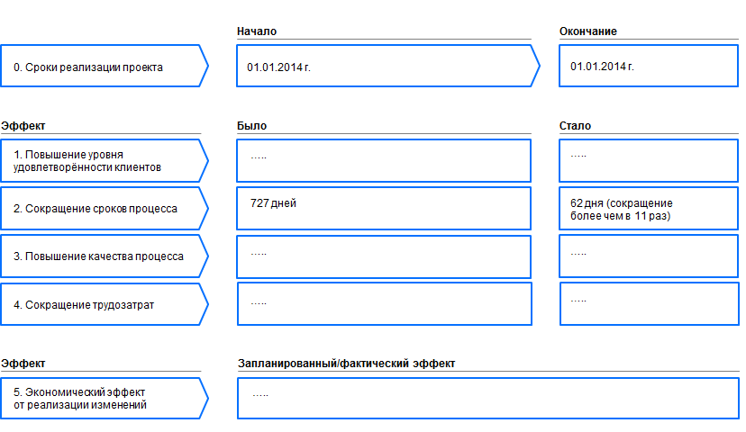
Оценка результатов проекта и проведение завершающего совещания
ИСПОЛНИТЕЛЬ – РУКОВОДИТЕЛЬ ПРОЕКТА
4.3
Для чего это нужно?
  Для подведения итогов проекта
ПРИМЕР ЗАПОЛНЕННОГО ШАБЛОНА
Основные шаги
  Заполнить шаблон карточки с результатами проекта в формате "Было-Стало"
  Оценить экономический эффект при возможности расчета
  Назначить и провести завершающее совещание по подведению итогов проекта
Результат и конечные продукты
  Заполнен шаблон карточки с результатами проекта
  Проведено завершающее совещание
  Информация по основным результатам проекта добавлены в Библиотеку проектов
1
Открытие и подготовка ПСР-проекта
2
Диагностика и Целевое состояние
3
Внедрение улучшений
4
Закрепление результатов и закрытие ПСР-проекта

Slide 24
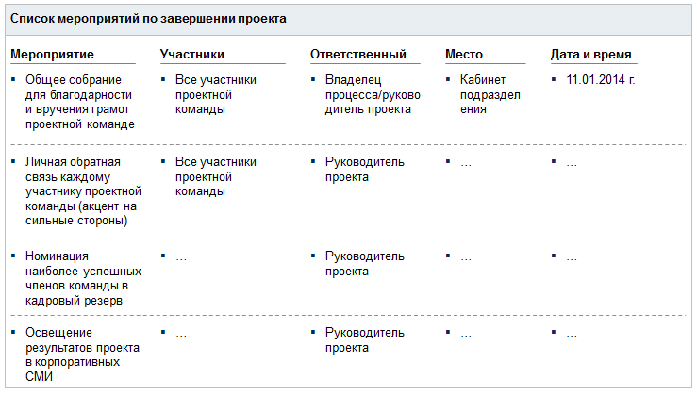
Обратная связь и поощрение
ИСПОЛНИТЕЛЬ – РУКОВОДИТЕЛЬ ПРОЕКТА
4.4
Для чего это нужно?
  Для поддержания высокого уровня мотивации, поощрения участников проекта
ПРИМЕР ЗАПОЛНЕННОГО ШАБЛОНА
Основные шаги
  Заполнить шаблон по планированию необходимых мероприятий для обеспечения обратной связи и поощрения
  Провести ряд определенных мероприятий по завершении проекта
Результат и конечные продукты
  Проведены мероприятия по обеспечению обратной связи и поощрению сотрудников
1
Открытие и подготовка ПСР-проекта
2
Диагностика и Целевое состояние
3
Внедрение улучшений
4
Закрепление результатов и закрытие ПСР-проекта

Slide 25
Пояснения к реализации ПСР-проекта
  В случае отраслевых проектов рекомендуется разделить проект на две фазы
    Пилотирование на выбранном подразделении (до 6 мес.) в соответствии с данной методологией
    Тиражирование результатов пилота на другие подразделения (дополнительно до 5 мес.)
Что делать если ПСР-проект является отраслевым?
  При принятии ключевых решений и при изменении основных параметров проекта (сроки, цель и пр.), необходимо согласование владельцем процесса и программным офисом ПСР
Кто согласовывает изменения параметров ПСР-проекта?

Slide 26
Приложение: Шаблоны

Slide 27
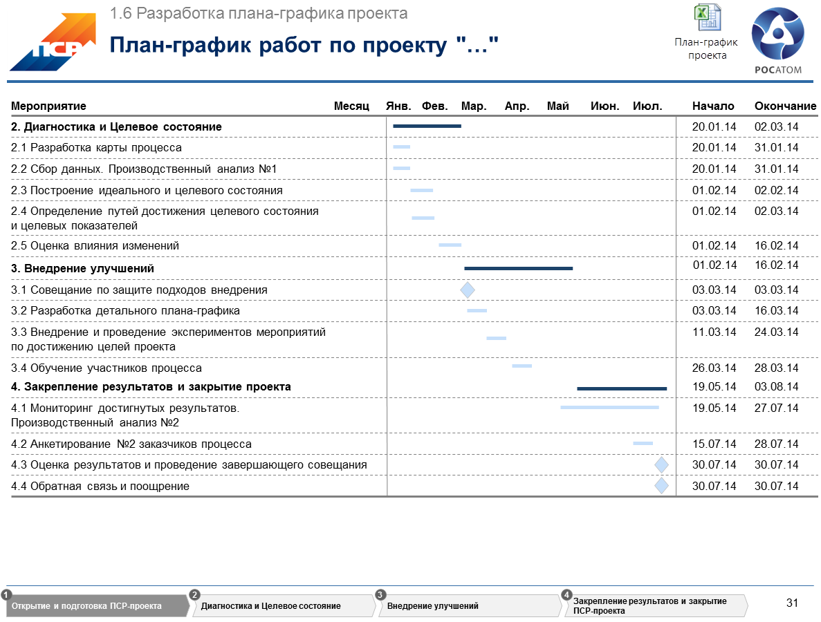
Инструкция по использованию слайдов с шаблонами в Приложении
ПРИЛОЖЕНИЕ
Описание
  Каждый слайд является рабочим/редактируемым шаблоном, который рекомендуется использовать при реализации проекта.
  Каждый шаблон представлен в редактируемом формате презентации PowerPoint (для отчетной презентации), а также иногда в дополнительном формате – Word или Excel, который более удобен для внутреннего использования командой, хотя также может быть использован для отчета (для этого рекомендуется использовать функционал "Копировать" в Excel, и затем "Вставить как картинку" в отчетной презентации PowerPoint)
  Дополнительный формат прикреплен к соответствующему слайд и может быть открыт путем двойного нажатия
Прикрепленный шаблон в формате Excel/Word может быть открыт двойным нажатием
Указатель сверху обозначает подэтап, на котором используется данный шаблон
"Тело" шаблона в формате PPT, который можно использовать для конкретного ПСР-проекта
Указатель внизу обозначает этап

Slide 28
Анализ процессов и проблем
1.1 Определение проблемы и выбор темы проекта
1.2 Определение периметра проекта и границ процесса
Таблица проблем и процессов
Продукты (услуги) процесса
Границы процесса
Заказчики процесса
Владелец процесса
Проблема
Процесс
Периметр проекта
Риск срыва сроков строи-тельства АЭС
Согласование решения о применении импортных материалов при изготовлении оборудования для АЭС
От создания проекта решения до утвержде-ния
ЦА КРЭА, АЭС КРЭА, АЭМ-технологии, гидропресс, ЦНИИТМАШ,
АЭПы, ГК
Решение о применении импортных материалов
Компании–произ-водители, закупа-ющие импортное сырье, оборудо-вание, материалы, и оформляющие решения о применении
ГК Департамент технического регулирования
…
…
…
…
…
…
…
…
…
…
…
…
…
…
1
Открытие и подготовка ПСР-проекта
2
Диагностика и Целевое состояние
3
Внедрение улучшений
4
Закрепление результатов и закрытие ПСР-проекта

Slide 29
Анкетирование №1 заказчиков по процессу «…»
1.3 Анкетирование №1 заказчиков процесса
Вопросы
Нет
Скорее нет
Скорее да
Да
Процесс
1
2
3
4
1
  Удовлетворены ли Вы в целом работой процесса?
4
2
  Является ли процесс для вас простым и понятным?
4
3
  Является ли длительность процесса для вас оптимальной?
3
Поддержка пользователей
4
  Удовлетворены ли Вы нормативной документацией по процессу (инструкции, стандарты, регламенты и т.д.)?
2
5
  Удовлетворены ли Вы качеством
  поддержки и сервиса (консультациями)?
3
Комментарии
6
  В случае ответа "Нет"/
  "Скорее нет" – прокомментируйте
    Есть ли у Вас предложения по совершенствованию процесса?
Комментарии
Итого: средний бал
1
Открытие и подготовка ПСР-проекта
2
Диагностика и Целевое состояние
3
Внедрение улучшений
4
Закрепление результатов и закрытие ПСР-проекта

Slide 30
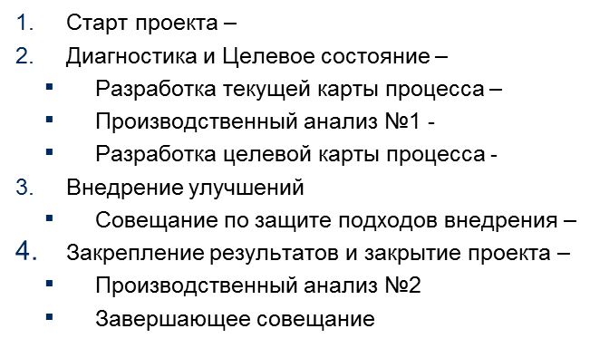
Карточка проекта «…»
1.4 Разработка Карточки ПСР-проекта
1. Вовлеченные лица и рамки проекта
2. Обоснование выбора
Ключевой риск: Срыв сроков строительства АЭС
Финансовые потери
Срывы срока поставки оборудования и штрафные санкции из-за задержки вовлечения оборудования в пр-во
Решение о применении оформляется ПОСЛЕ изготовления материалов, при отказе затраты на повторную закупку материалов (срыв срока поставки оборудования, штрафы)
Командировки и Затраты на оплату услуг Уполномоченной организации , затем повторная проверка КРЭА
2. Большие трудозатраты персонала в согласующих организациях (более 5 организаций, более 77 решений (2010-2013 гг.), объем документов – больше 100 стр.)
Заказчики процесса: компании-производители, закупающие импортное сырье, оборудование, материалы, и оформляющие решения о применении
(на пилотный проект ОАО «ПЗМ»)
Периметр проекта: ЦА КРЭА, АЭС КРЭА, АЭМ-технологии, Гидропресс, ЦНИИТМАШ, АЭПы, ГК
Владелец процесса: ГК Департамент технического регулирования
Руководитель проекта: Соломон Н.И.
Команда проекта: Соломон Н.И., Рабинович Ю.Я., Чижова Ю.С., Блинков В.Н., Шутиков А.В., Палкин М.В., Мамолин О.А., Кацман А.М., Павлов Д.В., Беркович В.Я.
3. Цели и плановый эффект
4. Ключевые события проекта
15.01.14
15.01.14 - 05.03.14
15.01.14 - 29.01.14
Сокращение сроков оформления решений о применении
(с 727 дней* до 52 дней)
20.01.14 - 20.02.14
15.02.14 - 25.03.14
25.03.14 – 25.05.14
25.03.14
10.05.14 - 15.06.14
10.05.14 - 15.06.14
15.06.14
* Максимальные сроки согласования на примере АЭМт (решение №……)
1
Открытие и подготовка ПСР-проекта
2
Диагностика и Целевое состояние
3
Внедрение улучшений
4
Закрепление результатов и закрытие ПСР-проекта

Slide 31

Заинтересованные стороны и рабочая группа по проекту "…"
1.5 Формирование рабочей группы проекта и анализ заинтересованных сторон
Руководство проекта (непосредственно отвечающие за результат проекта, принимающие основные решения)
Павлов Д.В.
Директор департамента технического контроля
Соломон Н.И.
Первый заместитель генерального директора
  Владелец процесса
  Руководитель проекта
Команда проекта (непосредственно вовлеченные в работу)
Иванов И.И.
Начальник департамента «…»
ФИО
<Должность>
ФИО
<Должность>
  Роль: Эксперт
  Зона ответственности: согласование с Ростехнадзором)
  Роль: управление изменениями
  Роль/Зона ответственности
  …
Рабочая группа (постоянное участие во встречах/обсуждениях, либо точечная коммуникация)
ФИО
<Должность>
ФИО
<Должность>
ФИО
<Должность>
  Роль/Зона ответственности
  …
  Роль/Зона ответственности
  …
  Роль/Зона ответственности
  …
ФИО
<Должность>
ФИО
<Должность>
ФИО
<Должность>
  Роль/Зона ответственности
  …
  Роль/Зона ответственности
  …
  Роль/Зона ответственности
  …
1
Открытие и подготовка ПСР-проекта
2
Диагностика и Целевое состояние
3
Внедрение улучшений
4
Закрепление результатов и закрытие ПСР-проекта

Slide 32
План-график работ по проекту "…"
1.6 Разработка плана-графика проекта
Мероприятие
Месяц
Янв.
Фев.
Мар.
Апр.
Май
Июн.
Июл.
Начало
Окончание
2. Диагностика и Целевое состояние
20.01.14
02.03.14
  2.1 Разработка текущей карты процесса
20.01.14
31.01.14
  2.2 Сбор фактических данных. Производственный анализ №1
20.01.14
31.01.14
  2.3 Построение идеального и целевого состояния
01.02.14
02.02.14
  2.4 Определение путей достижения целевого состояния
  и целевых показателей
01.02.14
02.03.14
  2.5 Оценка влияния изменений
01.02.14
16.02.14
3. Внедрение улучшений
01.02.14
16.02.14
  3.1 Совещание по защите подходов внедрения
03.03.14
03.03.14
  3.2 Разработка детального плана-графика
03.03.14
16.03.14
  3.3 Внедрение и проведение экспериментов мероприятий
  по достижению целей проекта
11.03.14
24.03.14
  3.4 Обучение участников процесса
26.03.14
28.03.14
4. Закрепление результатов и закрытие проекта
19.05.14
03.08.14
  4.1 Мониторинг достигнутых результатов.
  Производственный анализ №2
19.05.14
27.07.14
  4.2 Анкетирование №2 заказчиков процесса
15.07.14
28.07.14
  4.3 Оценка результатов и проведение завершающего совещания
30.07.14
30.07.14
  4.4 Обратная связь и поощрение
30.07.14
30.07.14
1
Открытие и подготовка ПСР-проекта
2
Диагностика и Целевое состояние
3
Внедрение улучшений
4
Закрепление результатов и закрытие ПСР-проекта

Slide 33
План стартового совещания по проекту «…»
1.7 Стартовое совещание и выпуск приказа (распоряжения) о реализации проекта
Стартовое совещание по проекту "Оптимизация процесса согласования использования иностранного оборудования"
Цель встречи
  Рассказать членам Рабочей группы о целях проекта, плане его реализации
  Получить комментарии, ответить на вопросы
Участники встречи
  И. Иванов, Начальник департамента….
  М. Михайлов, Начальник…
  П. Петров, …
  И. Иванов, Начальник департамента….
№
Темы
Время
Ответственный
Желаемый результат
Материалы
1
Цели и задачи проекта, подход к оценке результата, подход к мотивации
15 мин.
Высший руководитель, ответственный за проект
Обеспечить взаимопонимание по целям и оценке результатов
Слайд с карточкой проекта
2
Пример реализации аналогичного проекта
10 мин.
Представитель предприятия, где был реализован проект
Дать понимание Рабочей группе о том, как примерно проходил аналогичный проект, дать ощущение реализуемости проекта, вдохновить
4 слайда с основными этапами реализованного проекта
3
Общий план проекта.
Роли участников совещания
15 мин.
Руководитель проекта
Обеспечить понимание основных этапов проекта, их сроков. Объяснить роль каждого участника Рабочей группы в проекте
Слайд с планом графиком проекта, слайд с описанием ролей
4
Обсуждение и вопросы
15 мин.
Руководитель проекта
Ответить на все вопросы членов РГ, обеспечить полное понимание
Нет
5
Подведение итогов, согласование проекта решения
5 мин.
Руководитель проекта
Запустить проект формально
Проект решения
Данный шаблон предусмотрен, в основном, для внутреннего использования – рекомендуется использовать инструмент Word
1
Открытие и подготовка ПСР-проекта
2
Диагностика и Целевое состояние
3
Внедрение улучшений
4
Закрепление результатов и закрытие ПСР-проекта

Slide 34
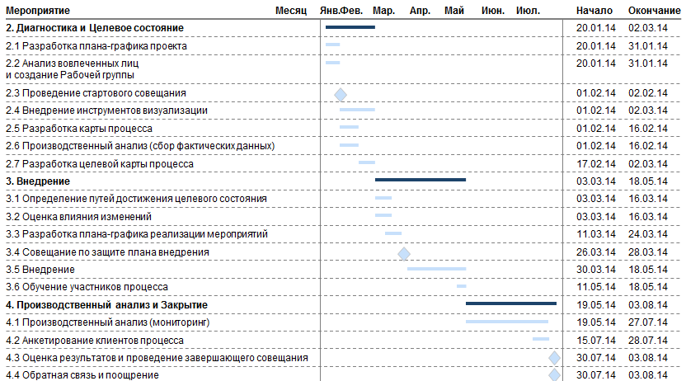
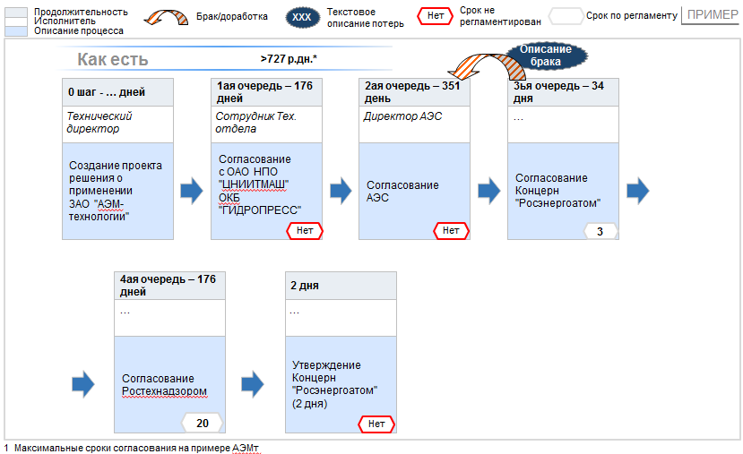
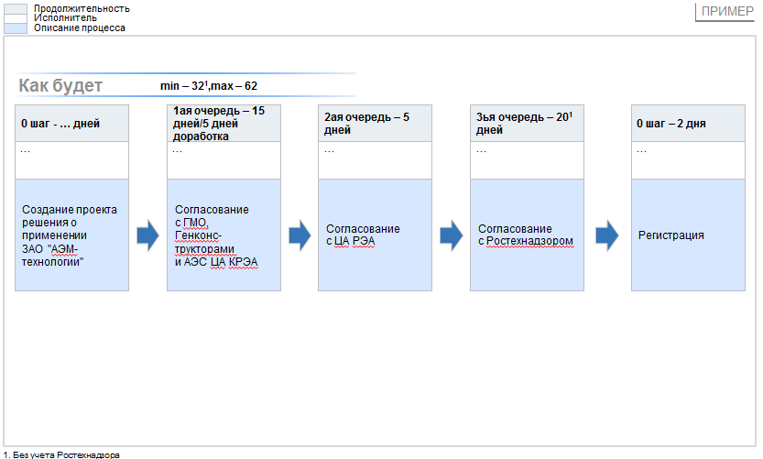
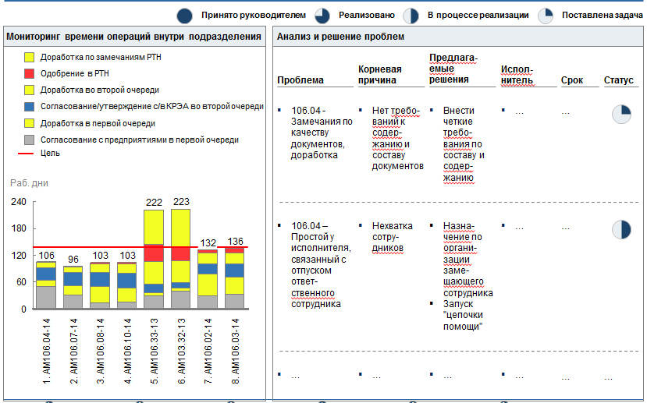
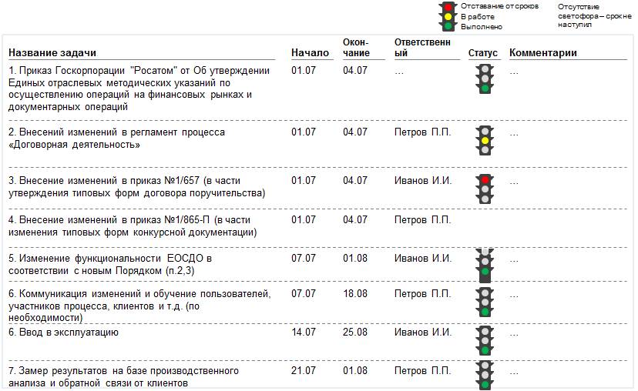
1.8 Организация информационного стенда проекта
Информационный стенд проекта «…»
1. План-график проекта
2. Текущее и целевое состояние процесса
3. Производственный анализ
4. Статус по плану-графику мероприятий
1
Открытие и подготовка ПСР-проекта
2
Диагностика и Целевое состояние
3
Внедрение улучшений
4
Закрепление результатов и закрытие ПСР-проекта

Slide 35
Карта текущего состояния процесса «….»
2.1 Разработка текущей карты процесса
Продолжительность
Брак/доработка
ХХХ
Текстовое описание потерь
Нет
Срок не регламентирован
Срок по регламенту
Исполнитель
Описание шага процесса
Как есть
>727 р.дн.¹
Описание
брака
0 шаг - … р.д.
1ая очередь – 176 р.д.
2ая очередь – 351 р.д.
3ья очередь – 34 р.д.
Технический директор
Сотрудник Тех. отдела
Директор АЭС
…
Создание проекта решения о применении
ЗАО "АЭМ-технологии"
Согласование
с ОАО НПО "ЦНИИТМАШ"
ОКБ "ГИДРОПРЕСС"
Согласование АЭС
Согласование Концерн "Росэнергоатом"
Нет
Нет
3
4ая очередь – 176 р.д.
2 р.д.
…
…
Согласование Ростехнадзором
Утверждение Концерн "Росэнергоатом"
(2 дня)
20
Нет
1 Максимальные сроки согласования на примере АЭМт, все измерения – в рабочих днях/часах/минутах
1
Открытие и подготовка ПСР-проекта
2
Диагностика и Целевое состояние
3
Внедрение улучшений
4
Закрепление результатов и закрытие ПСР-проекта

Slide 36
2.2 Сбор фактических данных. Производственный анализ №1
Сбор фактических данных. Производственный анализ №1
Поставлена задача
В процессе реализации
Реализовано
Принято руководителем
Мониторинг времени шагов процесса
Анализ и решение проблем
Доработка по замечаниям РТН
Одобрение в РТН
Корневая причина
Предлагаемые решения
Испол-нитель
Проблема
Срок
Статус
Доработка во второй очереди
Согласование/утверждение с/в КРЭА во второй очереди
  AM106.33-13 - Замечания по качеству документов, доработка
  Нет понимания необходимого уровня качества/состава документов
  Разработать требования к качеству/составу документов
  Контроль соответствия требованиям
  …
…
Доработка в первой очереди
Согласование с предприятиями в первой очереди
Цель по всему процессу
(Если определена)
Цель шага процесса
(Если определена)
Раб. дни
222
223
  AM106.32-13 – Простой у исполнителя, связанный с отпуском ответ-ственного сотрудника
  Нехватка сотру-дников
  Назначение по организации заме-щающего сотрудника
  Запуск "цепочки помощи"
  …
…
132
136
106
96
103
103
1. АМ106.04-14
2. АМ106.07-14
3. АМ106.08-14
4. АМ106.10-14
5. АМ106.33-13
6. АМ103.32-13
7. АМ106.02-14
8. АМ106.03-14
  …
  …
  …
  …
…
…
1
Открытие и подготовка ПСР-проекта
2
Диагностика и Целевое состояние
3
Внедрение улучшений
4
Закрепление результатов и закрытие ПСР-проекта

Slide 37
Карта целевого состояния процесса «……»
2.3 Построение идеального и целевого состояния процесса
Продолжительность
Исполнитель
Описание шага процесса
Как будет
min – 32¹,max – 62
0 шаг - … дней
0 шаг - … дней
1ая очередь – 15 дней/5 дней доработка
2ая очередь – 5 дней
3ья очередь – 20¹ дней
0 шаг - … дней
0 шаг – 2 дня
…
…
…
…
…
…
…
Создание проекта решения о применении
ЗАО "АЭМ-технологии"
Создание проекта решения о применении
ЗАО "АЭМ-технологии"
Согласование
с ГМО,
Генконс-трукторами
и АЭС ЦА КРЭА
Согласование
с ЦА РЭА
Согласование
с Ростехнадзором
Создание проекта решения о применении
ЗАО "АЭМ-технологии"
Регистрация
1. Без учета Ростехнадзора, все измерения – в рабочих днях/часах/минутах
1
Открытие и подготовка ПСР-проекта
2
Диагностика и Целевое состояние
3
Внедрение улучшений
4
Закрепление результатов и закрытие ПСР-проекта

Slide 38
2.4 Определение путей достижения целевого состояния и целевых показателей
Как достигаем целевого состояния, Было-Стало
№
шага
Наименование
Было, мин.
Стало (План),
мин.
Стало (Факт),
мин.
За счет чего достигаем результата
Согласование с предприятиями
Контроль комплектности документов
Запуск параллельного согласования на этапе 1,
а не последовательного
Нормирование сроков согласования
Выпуск ЛНА на предприятиях участников
Сокращение циклов до 2-х
ОАО НПО «ЦНИИТМАШ»
1 шаг.
176
ОКБ «ГИДРОПРЕСС»
15/5²
16/5²
АЭС
351
КРЭА ЦА
Регламентация процесса согласования внутри КРЭА, сроки согласования:
Включение КРЭА в первый этап согласования
Определение ответственных лиц
Ограничение сроков согласования на каждом цикле
Сокращение количества очередей согласования до двух
2 шаг.
Согласование и утверждение ЦА КРЭА
34
5/5²
5/5²
3 шаг.
Согласование Ростехнадзора
176¹
20¹
20¹
Не входило в задачи проекта
Доработка и подписание
Нормирование сроков доработки
Применение взысканий к сотрудникам, нарушающим сроки
Контроль качества и комплектности
4 шаг.
Доработка при наличии замечаний (выполняется после этапа 1 и 2)
10/5²
10/5²
164¹
Регистрация
2
2
2
ИТОГО:
727
62
1 Без учета сроков Ростехнадзора; 2 Срок первой итерации/срок отработки комментариев
1
Открытие и подготовка ПСР-проекта
2
Диагностика и Целевое состояние
3
Внедрение улучшений
4
Закрепление результатов и закрытие ПСР-проекта

Slide 39
Оценка влияния изменений в процессе «…»
2.5 Оценка влияния изменений
Оценка влияния изменений
Ответственный
за информирование
и обучение
На кого влияет изменение
Что необходимо сделать
Изменение
Срок
  Установлены нормативные сроки по этапам согласования
  Сотрудники отделов качества
  Внести изменения в ЛНА предприятий
  Провести информирование и обучение сотрудников отделов качества
  Обеспечить мониторинг соблюдения сроков согласования
  Мамолин О.А., РЭА, Иванов О.А., ЛАЭС, Чижова Ю.С., АЭМ, Дурынин В.А., Цниитмаш, Иванов В.В., Гидропресс
  01.11.2014
  01.12.2014
  01.12.2014
  …
  …
  …
  …
  …
1
Открытие и подготовка ПСР-проекта
2
Диагностика и Целевое состояние
3
Внедрение улучшений
4
Закрепление результатов и закрытие ПСР-проекта

Slide 40
План-график реализации мероприятий
3.2 Разработка детального плана-графика
Отставание от сроков
Отсутствие светофора – срок не наступил
В работе
Выполнено
Окон-чание
Ответственный
Статус
Название задачи
Начало
Комментарии
1. Приказ Госкорпорации "Росатом" от Об утверждении Единых отраслевых методических указаний по осуществлению операций на финансовых рынках и документарных операций
01.07
04.07
…
…
2. Внесений изменений в регламент процесса «Договорная деятельность»
01.07
04.07
Петров П.П.
…
3. Внесение изменений в приказ №1/657 (в части утверждения типовых форм договора поручительства)
01.07
04.07
Иванов И.И.
…
4. Внесение изменений в приказ №1/865-П (в части изменения типовых форм конкурсной документации)
01.07
04.07
Петров П.П.
5. Изменение функциональности ЕОСДО в соответствии с новым Порядком (п.2,3)
07.07
01.08
Иванов И.И.
…
6. Коммуникация изменений и обучение пользователей, участников процесса, заказчиков и т.д. (по необходимости)
07.07
18.08
Петров П.П.
…
6. Ввод в эксплуатацию
14.07
25.08
Иванов И.И.
…
7. Замер результатов на базе производственного контроля и обратной связи от заказчиков
21.07
01.08
Петров П.П.
…
1
Открытие и подготовка ПСР-проекта
2
Диагностика и Целевое состояние
3
Внедрение улучшений
4
Закрепление результатов и закрытие ПСР-проекта

Slide 41
Обучение участников процесса
3.4 Обучение участников процесса
Обучение участников процесса
Тема
Мероприятие
Участники
Ответственный
Место
Дата и время
Изменения в процес-се инициирования
и подготовки решений
о применении материалов
  Семинар/ конференция
  Сотрудники отдела качества ОАО "АЭМ-Технологии"
  Чижова Ю.С.
  Учебный класс АЭМ технологии
  11.01.2014 г.
Изменения в процес-се согласования решений о приме-нении материалов
  Рассылка по электронной почте
  Сотрудники отделов качества РЭА, АЭС,
  Мамолин О.А., РЭА,
  Иванов О.А., ЛАЭС, АЭМ,
  Учебные классы РЭА,
  12.10.2014 г.
Изменения в процес-се согласования решений о приме-нении материалов
  Размещение информации на портале
  Все сотрудники
  Мамолин О.А., РЭА,
  Веб-портал
  24.10.2014 г.
Изменения в процес-се согласования решений о приме-нении материалов
  Распространение брошюр и плакатов
  Сотрудники отделов качества РЭА, АЭС,
  Иванов О.А., ЛАЭС, АЭМ,
  Стенды с информа-цией
  24.10.2014 г.
1
Открытие и подготовка ПСР-проекта
2
Диагностика и Целевое состояние
3
Внедрение улучшений
4
Закрепление результатов и закрытие ПСР-проекта

Slide 42
Мониторинг достигнутых результатов. Производственный анализ №2
4.1 Мониторинг достигнутых результатов. Производственный анализ №2
Поставлена задача
В процессе реализации
Реализовано
Принято руководителем
Мониторинг времени шагов процесса
Анализ и решение проблем
Доработка по замечаниям РТН
Предлага-емые решения
Одобрение в РТН
Корневая причина
Испол-нитель
Проблема
Срок
Статус
Доработка во второй очереди
Согласование/утверждение с/в КРЭА во второй очереди
  АМ106.23-14 - Замечания по качеству документов, доработка
  Нет требо-ваний к содер-жанию и составу документов
  Внести четкие требования по составу и содер-жанию
  …
…
Доработка в первой очереди
Согласование с предприятиями в первой очереди
Цель по всему процессу
Цель шага процесса
Раб. дни
100
Введены дополнения
к регламенту
  АМ106.23-14 – Простой у исполнителя, связанный с отпуском ответствен-ного сотрудника
  Нехватка сотру-дников
  Назна-чение по органи-зации заме-щающего сотрудника
  Запуск "цепочки помощи"
  …
…
53
48
41
22
27
9.АМ104.13-14
10.АМ103.12-14
11.АМ103.21-14
12.АМ106.23-14
13.АМ103.27-14
14.АМ103.29-13
  …
  …
  …
  …
…
…
1
Открытие и подготовка ПСР-проекта
2
Диагностика и Целевое состояние
3
Внедрение улучшений
4
Закрепление результатов и закрытие ПСР-проекта

Slide 43
Анкетирование №2 заказчиков по процессу «…»
4.2 Анкетирование №2 заказчиков процесса
Вопросы
Нет
Скорее нет
Скорее да
Да
Процесс
1
2
3
4
1
  Удовлетворены ли Вы в целом работой процесса?
4
2
  Стал ли процесс за последние полгода
  проще для Вас?
4
3
  Сократилась ли длительность протекания
  процесса за последние полгода?
3
Поддержка пользователей
4
  Удовлетворены ли Вы нормативной документацией по процессу (инструкции, стандарты, регламенты и т.д.)?
2
5
  Удовлетворены ли Вы качеством
  поддержки и сервиса (консультациями)?
3
Комментарии
6
  В случае ответа "Нет"/
  "Скорее нет" – прокомментируйте
    Есть ли у Вас предложения по совершенствованию процесса?
Комментарии
Итого: средний бал
1
Открытие и подготовка ПСР-проекта
2
Диагностика и Целевое состояние
3
Внедрение улучшений
4
Закрепление результатов и закрытие ПСР-проекта

Slide 44
4.3 Оценка результатов и проведение завершающего совещания
Оценка результатов по проекту «…»
Начало
Окончание
0. Сроки реализации проекта
01.01.2014 г.
01.01.2014 г.
Эффект
Было
Стало
1. Повышение уровня удовлетворённости заказчиков
…..
…..
2. Сокращение сроков процесса
727 дней
62 дня (сокращение более чем в 11 раз)
3. Повышение качества процесса
…..
…..
4. Сокращение трудозатрат
…..
…..
Эффект
Запланированный/фактический эффект
5. Экономический эффект
от реализации изменений
…..
1
Открытие и подготовка ПСР-проекта
2
Диагностика и Целевое состояние
3
Внедрение улучшений
4
Закрепление результатов и закрытие ПСР-проекта

Slide 45
Обратная связь и поощрение
4.4 Обратная связь и поощрение
Список мероприятий по завершении проекта
Мероприятие
Участники
Ответственный
Место
Дата и время
  Общее собрание для благодарности и вручения грамот проектной команде
  Все участники проектной команды
  Владелец процесса/руководитель проекта
  Кабинет подразделения
  11.01.2014 г.
  Личная обратная связь каждому участнику проектной команды (акцент на сильные стороны)
  Все участники проектной команды
  Руководитель проекта
  …
  …
  Номинация наиболее успешных членов команды в кадровый резерв
  …
  Руководитель проекта
  …
  …
  Освещение результатов проекта в корпоративных СМИ
  …
  Руководитель проекта
  …
  …
1
Открытие и подготовка ПСР-проекта
2
Диагностика и Целевое состояние
3
Внедрение улучшений
4
Закрепление результатов и закрытие ПСР-проекта

